Slide 1


COMITE DE PILOTAGE
PASS Argentan
26 Mars 2026
Notes:
1

Slide 2
Sommaire
Définition et objectifs de la PASS
Equipe de la PASS du CH d’Argentan
Présentation de la PASS
Bilan d’activité 2024/2025
Missions de l’équipe
Orientation
Deux cas pratiques
Travail d’équipe et réseau partenarial
Actions et supports réalisés en 2025
Perspectives pour 2026
Notes:
2

Slide 3
Définition et objectif de la PASS
La Permanence d’Accès aux Soins et la Santé (PASS) a pour objectif de faciliter l’accès aux soins et l’accompagnement social pour les personnes les plus démunis. C’est un lieu d’accueil, d’information, de prévention et d’orientation dans le but d’amener les personnes vers le droit commun.
Notes:
3

Slide 4
Equipe de la PASS d’Argentan
  Médecin (10%)
    Dr REDISSI Ali
  Cadre de santé référent (10%)
    Mme HEUZE Laetitia
  IDE (50%)
    Mme BRUNEAU Amélie
  Assistante Sociale (80%)
    Mme LAGRANGE Noémie
    Mme Fabre Laurène (40% jusqu’en septembre 2025)
  Secrétaire (30%)
Notes:
4

Slide 5
Présentation de la PASS d’Argentan
La PASS est ouverte le lundi, mardi, jeudi et vendredi.
La permanence paramédicale a lieu le mardi et jeudi de 9h00 à 17h00 et le vendredi matin de 09h00 à 12h00, sur rendez-vous.
Les consultations médicales ont lieu les jeudis après-midi, de préférence sur rendez-vous.
Notes:
5

Slide 6
PASS Argentan
Planning
 | Matin | Après Midi
Lundi | Présence de l’assistante sociale et de la secrétaire | Présence de l’assistante sociale
Mardi | Présence de l’assistante sociale et infirmière | Présence de l’assistante sociale Et infirmière Permanence au Secours Populaire une fois par mois
Mercredi | x | x
Jeudi | Staff d’équipe Présence de l’équipe (secrétaire, assistante sociale et infirmière) Rendez-vous programmés | Consultations médicales Dr REDISSI avec l’infirmière
Vendredi | Présence de l’assistante sociale et de l’infirmière Permanence Resto du cœur une fois par mois | Présence de l’assistante sociale
Notes:
6

Slide 7
Bilan d’activité 2024/2025
Comparaison
Diminution de la file active de 17,5%
Notes:
7

Slide 8
File active 2024
File active 2025
File Active : 184
Femmes : 87
Hommes : 97
En 2025, en comparaison avec la file active 2024, malgré une diminution, nous constatons que les hommes restent en majorité.
Notes:
8

Slide 9
Le profil le plus représentatif de notre file active :
Homme
Agé entre 26 et 35 ans
Seul
L’origine géographique
 Moyen orient (Afghanistan)
Sans couverture sociale à l’arrivée à notre PASS
52 %
25 %
43 %
45 %
58 %
Notes:
9

Slide 10


Activité agent d’accueil
Accueil physique et téléphonique
Gestion des rendez-vous
Préparation des dossiers
Vérification des droits
Participation et organisation à certaines réunions en interne ou avec les partenaires extérieur
Rédaction, en équipe, du rapport d’activité et COPIL
Notes:
10

Slide 11
Activité agent d’accueil
Participation et organisation aux projets avec l’équipe
Gestion des mails
Informer et orienter les patients
Quotation des statistiques
Notes:
11

Slide 12


Activité médicale
Pour chaque 1ère
Notes:
12

Slide 13
Activité médicale
Les principaux motifs médicaux en consultation de suivi sont:
    Les pathologies cardio vasculaire
    La traumatologie
    La gastro-hépato
    La médecine générale
Orientation vers les spécialités dédiées.
Notes:
13

Slide 14


Activité paramédicale
Accueil et accompagnement en consultation médicale
Coordonner et accompagner les personnes dans les prises de rendez-vous lorsque les soins ne sont pas réalisables à la PASS
Coordination auprès des partenaires pour le suivi médical du patient
Notes:
14

Slide 15
Activité paramédicale
Délivrer les traitements et expliquer les traitements à la personne
Réaliser les soins sur prescription médicale (bilan sanguin, pansements, prise de constantes, « ECG, acte délégué sur prescription », injection sous cutanés ou intramusculaires)
Notes:
15

Slide 16


Activité sociale
Auprès du public :
Accueil
Entretien d’évaluation
Accompagnement et orientation
Suivi des démarches d’ouverture de droits
Notes:
16

Slide 17
ORIENTATION
Sur l’année 2025, nous avons eu une augmentation concernant des femmes avec un suivi de grossesse. Elles nous ont été principalement orientées par le service gynécologie et la mission locale.
Un contact et une orientation peut être faite avec la DTAS et la PMI.
Nous travaillons toujours avec le CADA et Coallia qui nous orientent des personnes, ce qui représente 20,65% sur l’année 2025.
Notes:
17

Slide 18
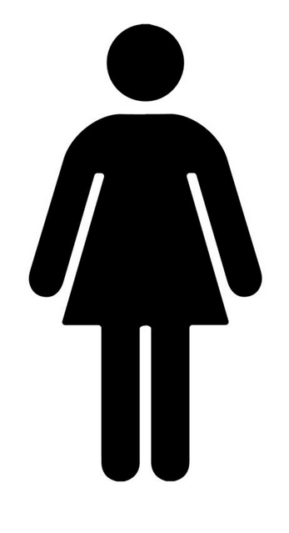
1er cas pratique
Madame X va nous expliquer son parcourt au sein de la PASS

Slide 19
2éme cas pratique
Mission Locale
Mme B âgée de 19 ans, en couple et vit chez sa maman.
Orientée par la mission locale.
Service maternité
Assistante sociale polyvalence DTAS
CAF/CPAM
Sage femme DTAS
PMI
Cadre de pédiatrie
Notes:
19

Slide 20
Travail d’équipe
et
réseau partenarial
Janvier:
Accompagnement d’une femme en fin de grossesse à l’association « enfance et partage »
Participation à une synthèse globale sur une famille suivit à la PASS
Rencontre de madame COLLET-FIBLEC, nouvelle coordinatrice RTPS
Rencontre avec le CLLAJ sur la semaine du logement des jeunes
Rencontre avec les Maraudes et le 115
Notes:
20

Slide 21
Mars:
Participation au COTECH Media’dom
Participation à un groupe de travail sur l’habitat pour les personnes défavorisées
Participation au COPIL LHI à Alençon
Réunion réseau VIF
Avril:
Coordination avec le DAC sur une situation complexe
Mai:
Rencontre de l’OFII à la Miséricorde
Participation au COTECH incurie à Alençon
Juin:
COTECH RTPS
Rencontre Adèle MARTIN (chargée de projet précarité alimentaire)
Notes:
21

Slide 22
Septembre:
Rencontre annuel avec la CPAM Alençon
Octobre:
Rencontre avec le secours populaire pour reprise des permanences avec actions de prévention
Rencontre avec COLLET-FLIBEC Phoebe et BUREL Amandine (IDE coordinatrice) concernant le projet Tabac
Réunion (par visio) de coordination des maraudes
Rencontre avec LERMIER Sylvie et COLLET-FLIBEC Phoebe sur l’hygiène dentaire
Rencontre Maison France Service de Silly-en-Gouffern

Slide 23
Novembre :
COTECH incurie à la préfecture d’Alençon
COTECH Média-dom
Décembre :
Rencontre avec COALLIA
Réunion de synthèse, en interne, concernant une situation

Slide 24
Actions et supports réalisés en 2025
Poursuite des permanences au secours populaire et resto du cœur une fois par mois
Création d’un questionnaire sur l’hygiène dentaire
Action de prévention sur le tabac
Notes:
24

Slide 25
Action tabac
Notes:
25

Slide 26
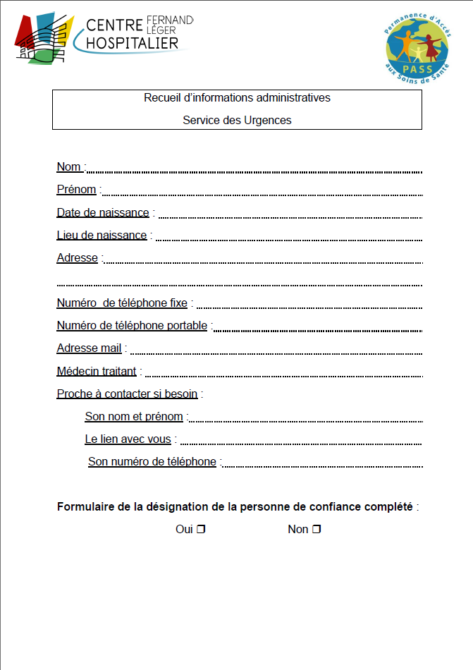
Création d’un recueil d’informations administratives pour le service des urgences

Slide 27
Perspectives pour 2026
Notes:
27

Slide 28
Perspectives pour 2026
    Concrétiser le « aller vers » par des visites à domicile et travailler en lien avec les communes alentours
    La prise en charge du financement par le CEGIDD : en attente depuis Décembre 2024
    Poursuivre la mise en place des actions de prévention (VIH, Anti-tabac, hygiène dentaire)
    Poursuivre le travail en collaboration avec la maternité et les urgences
Notes:
28

Slide 29
MERCI
Notes:
29

Slide 30
Problématiques
Echanges / Questions
Les prises de rendez-vous chez certains spécialistes (dentistes)
La prise en charge financière des dépistages par sérologies VIH/hépatites
L’hébergement des hommes sans domicile fixe
Notes:
30

Slide 31
Illustration : https://pixabay.com/fr/
image libre de droits
Notes:
31

